Slide 1
UIAutomator零基础入门
------by 楚耳爱

Slide 2
UIAutomator的概念：
1.Google官方提供的android4.1以上版本自带的一个UI测试框架。用来做UI测试，它可以获取到界面上所有的view元素和控件，也可以用来做功能性测试，去点击界面上的控件元素，也就是相当于我们的手工测试。
2.测试人员不需要知道APP的源代码的情况下就可以用UIAutomator对程序进行UI测试。
3.权限最大的，可以对整个系统做UI测试不仅仅是局限于单个APP

Slide 3
环境配置及准备：
1.android4.1以上的Android SDK
1>.在命令行输入android list 就会把所有的sdk都打印到控制台，选择API大于16以上的那个android target 。记住这个target前面的ID号。
2.安装ANT 配置ant环境。
3.安装Eclipse

Slide 4
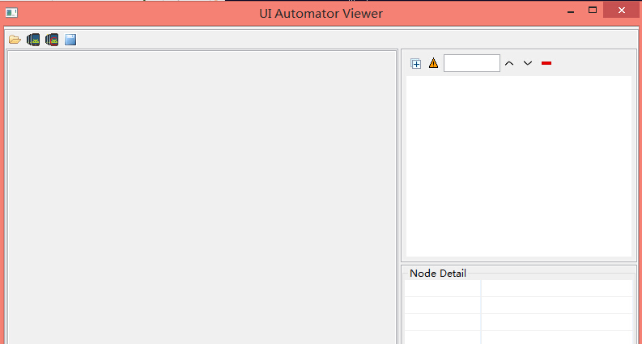
分析UI组件：
1.使用uiautomatorviewer这个工具对UI组件进行分析。
1>.在命令行输入 uiautomatorviewer就会启动这个工具

Slide 5
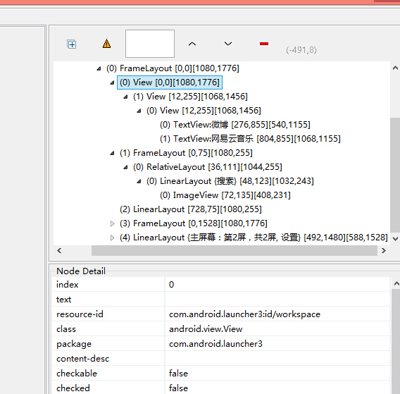
2>.点击上面的Device Screenshot就会获取到当前界面的UI组件。我们主要分析的就是右边这块

Slide 6
新建UIAutomator工程：
1.注意它是个java工程，所以新建工程时跟新建java工程是一样的。
2.这个工程我们要导入两个android sdk 的jar包。选择android target大于16以上的在sdk/platform/android-17/下面。导入android.jar和uiautomator.jar
3.导入一个junit 3的库。
4.工程建好了，就在scr下面新建class文件了，superclass里我们选择UiAutomatorTestCase.工程建好了接下来就是写代码了。

Slide 7
UIAutomator的API:
1.UiDevice :在测试中可以通过UiDevice对象去对设备的控制，如点亮屏幕、锁屏、旋转方向、截图等，点击home键、back键、menu键等。可以通过getUiDevice()来获取UiDevice对象。UiDevice=getUiDevice()
如：getUiDevice.pressHome();点击home键
点击、拖拽、层级
旋转
等待、监听器
获取信息、清除文本
UiDevice
按键事件
锁屏和唤醒
截图、滑动
通知栏、快速设置

Slide 8
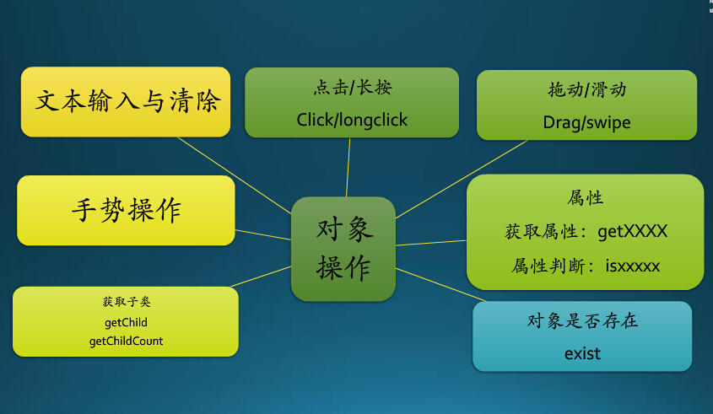
2.UiObject :整个UI里面的某个元素或控件。可以通过UiObject对象来对控件模拟用户的操作。UiObject的构造函数里是传入一个UiSelector对象。所以我们要通过UiSelector来查找我们需要的元素或控件
如：UiObject appsButton=new UiObject(new UiSelector().description("apps"));
拿到UiObject对象后可以做如下的操作：如图

Slide 9
3.UiSelector :可以通过UiSelector对象去定位UI元素。如果发现多个满足 条件的控件则会返回第一个控件,在使用UiSelector的时候可以组合使用多 个属性来定位具体的控件，还可以使用childSelector()函数来嵌套 UiSelector 对象。
文本
text(String)……
类名、包名、索引
描述
description(String)等
特有属性
clicked(boolean)
UiSelector
父控件、子控件
resourceId(string)

Slide 10
4.UiScrollable:可滚动的控件，如果操作的控件需要滚动就可以使用UiScrollable
如：UiScrollable appsList=new UiScrollable(new UiSelector().className("android.view.View"));
appsList.setAsHorizontalList() ;
向前或向后滚动
快速滚动
设置水平或垂直滚动方向
滚动到某个对象
获取列表子元素
UiScrollable
获取或设置滚动次数
滑动坐标是的偏移量

Slide 11
UiCollection: 代表所有控件的集合，可以用来获取所用控件的个数，获取子元素对象
1.获取子类元素：
1>.public UiObject getChildByDescription(UiSelector childPattern, String text)
从UiSelector里选择符合指定条件的text的子元素
2>.public UiObject getChildByInstance(UiSelector childPattern, int instance)
从UiSelector里选择符合条件的instance的子元素
3>.public UiObject getChildByText(UiSelector childPattern, String text)
从UiSelector里选择符合指定条件的text的子元素
2.获取子元素个数：
public int getChildCount(UiSelector childPattern)
获取所用子元素的个数

Slide 12
运行测试工程：
保存好编写的工程，进入我们写好的工程目录下执行：
1>.android create uitest-project -n XXX -t <android-sdk-id> -p <工程的路径>
-n后面接的是之后生成的jar包名，-t后面是接API大于16的sdk的id -p是这个case工程的目录。
2.执行完上面的命令会生成一个build.xml文件。然后执行ant build
3.执行上面的命令会生成个test.jar 包，这个jar包会生成在工程的bin目录下面，然后执行 adb push xxx.jar /data/local/tmp 把jar包文件push进手机
4.最后执行 adb shell uiautomator runtest xxx.jar -c 包名.类名。

